Slide 1
17 mai 2022
-CDIdei în cărți-
Ediția a VII-a
Precizări prezentate în
ședința de informare din data de___________________________

Slide 2
Festivalul național CDIdei în cărți
http://cdidei.excelentasibiu.ro/
cdidei.incarti@excelentasibiu.ro
PROIECT AL CCD SIBIU/ CENTRUL JUDEȚEAN DE EXCELENȚĂ SIBIU
EDIȚIA A VII-A, 2022
Director al Centrului Județean de Excelență Sibiu
Prof. Mihaela Carmen Seușan 0728371611

Slide 3
Echipa –București-Ilfov
Echipa de management |  | Echipa de implementare
Coordonator național | Directorul CJex Sibiu Dna Prof. Mihaela Seușan | Coordonator la nivelul unității | Directorul unității de învățământ
Responsabili naționali | profesori/ colaboratori CJEx Sibiu | Responsabili la nivelul unității | profesori/ profesor documentarist/ bilbiotecar
Coordonatori județeni/regional ai Festivalului | Directorul CCD Ilfov Prof.dr. Florin Petrescu | Coordonatorul echipelor de elevii | profesor/ învățător/ biliotecar
Coordonatori județeni ai pregătirii elevilor | Directorii CJEx | Formatori CCD | pentru pregătirea coordonatorilor elevilor profesorilor
Responsabili județeni ai Festivalului | Bibliotecar CCD Ilfov Horiana Petrescu | Profesori pentru pregătirea elevilor | profesori CJEx
Responsabili parteneriat | Reprezentanți ai partenerilor | Colaboratori (membri în jurii, experți, specialiști, practicieni) | profesori, colaboratori

Slide 4
CDIdei
O formulă de succes, un concurs care vine în întâmpinarea copiilor si tinerilor care optează pentru altfel de experiențe de învățare: lucrul în echipă, realizarea de proiecte practice, comunicare deschisă, iar profesorilor coordonatori, respectiv bibliotecarilor școlari, le oferă cadrul de desfășurare pentru folosirea animaților de lectură și a metodelor educaţiei nonformale în spațiul privilegiat al bibliotecii școlare sau centrului de documentare și informare.

Slide 5
CDIdei
-Ediția a 7-a-2022
Mai mult decât un concurs, este un FESTIVAL care a demonstrat că face față și PROVOCĂRILOR/SCHIMBĂRILOR generate de perioada de pandemie-școală online- fiind binevenit și în contextul educațional prezent, preocupat de adecvarea resurselor de învățare la caracteristicile învățării centrate pe COMPETENȚELE și nevoile noilor generații de elevi.

Slide 6
CDIdei
Scopul Festivalului național „CDIdei în cărți”, ediția a VII-a, este de a asigura
un cadru pentru dezvoltarea, demonstrarea şi manifestarea la nivel înalt a unor competenţe transversale ale elevilor : creativitatea, simţul artistic, imaginaţia, competențe TIC, de comunicare, munca în echipă.
Obiectivul general al Festivalului național „CDIdei în cărți” este crearea
unei rețele naționale care să cuprindă cel puțin 20 Case ale Corpului Didactic și/ sau Centre Județene de Excelență care să susțină și să promoveze dezvoltarea, demonstrarea şi manifestarea competenţelor transversale prin activități de educaţie nonformală, utilizând eficient resursele din unitățile de învățământ,
În cel puțin 15 județe din țară (inclusiv Municipiul București).

Slide 7
Activități în cadrul festivalului
1. Lansarea Festivalului “CDIdei în cărţi” - ianuarie – februarie 2022
2. Înscrierea unităţilor de învăţământ la Festival - februarie 2022
3. Înscrierea elevilor la Festival - 1- 20 martie 2022
4. Pregătirea pentru festival - martie-mai 2021
Formarea persoanelor care sunt implicate în activităţi cu elevii- 1-20 martie
Organizarea și realizarea pregătirii elevilor martie 2022
Realizarea produselor pentru Festival- aprilie –mai 2022
Evaluarea produselor în cadrul unităților de învățământ mai 2022
5. Festivalul „CDIdei în cărţi”- etapa județeană/regională-
3 iunie 2022, ora 14.00-on line sincron-
6. Festivalul „CDIdei în cărţi” – etapa națională, 18.06-24 .06 2022-online asincron
7. Premierea câștigătorilor - 5 octombrie 2022

Slide 8
Precizări pentru Etapa județeană
1. Anunțarea pe adresa cdidei.incarti@excelentasibiu.ro, până în data de 24 mai 2022, a datei/perioadei în care doriți să organizați etapa județeană;
2. Data până la care se pot organiza etapele județene este de 11 iunie 2022. DATA STABILITĂ PENTRU REGIUNEA BUCUREȘTI –ILFOV este 3 IUNIE 2022.
3. Coordonatorii/ responsabilii de la nivelul unităților de învățământ sunt rugați să transmită listele cu echipele de elevi selectate și apoi să pregătească formularele de jurizare. Șablonul pentru lista echipelor selectate se poate selecta de aici https://docs.google.com/spreadsheets/d/1TZ6mcz6yy6zD7iILUWnS-SQwd50DYsfoBe7r7twllKk/edit?usp=sharing
4. Vom organiza comisia de jurizare, recomadarea este de a avea subcomisii (2 persoane), pentru o categorie de vârstă și pentru același tip de obiect reprezentativ, pentru fiecare secțiune.
5. Etapele județene se pot desfășura online sau față în față, în funcție de decizia de la nivelul fiecărui județ (CCD sau CJEX, după caz). La etapa județeană vor participa doar echipele înscrise în formularul inițial și selectate la nivelul fiecărei unități de învățământ.
.
7. .

Slide 9
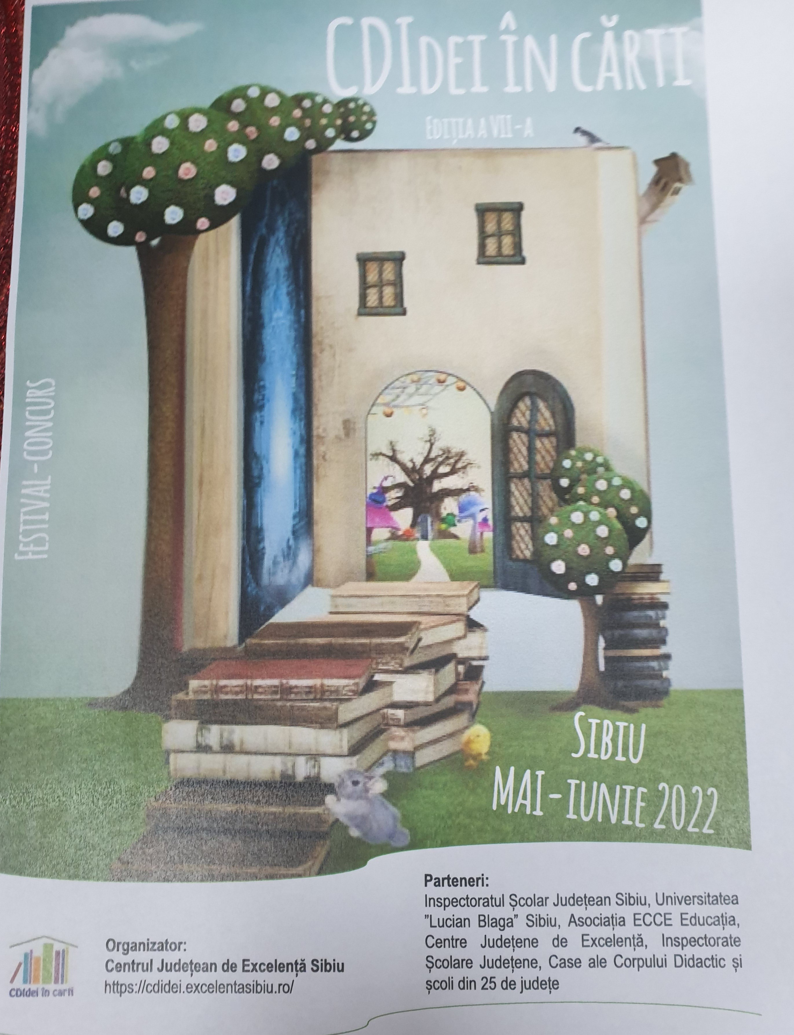
AFIȘUL FESTIVALULUI PENTRU EDIȚIA
A VII-A, 2022

Slide 10
Precizări despre Etapa națională
,,Având în vedere numeroasele examene, activități, acțiuni la nivel național, local, formări ș.a organizarea cu succes și cu bucurie a etapei naționale, în perioada 11-18 iunie 2022, este aproape imposibilă. De aceea, vă propunem ca, pentru etapa națională, să ne transmiteți înregistrări asincron ale prezentărilor echipelor care au obținut locul I la fiecare categorie de vârstă și obiect reprezentativ. Înregistrările prezentărilor ce urmează să fie transmise către CJEX Sibiu pot fi realizate asincron de către fiecare echipă, înainte sau după participarea la etapa județeană, dar la etapa județeană echipele se vor prezenta sincron.
Jurizarea la nivel național a acestor înregistrări și a produselor elevilor calificați la etapa națională se va realiza în perioada 18 iunie-24 iunie 2022. Rezultatele la etapa națională a Festivalului vor fi făcute publice până cel târziu în 30 iunie.
Dorim să organizăm premierea echipelor câștigătoare în 5 octombrie, de Ziua Educației. ” (Director CJEX Sibiu, prof. Mihaela Seușan)

Slide 11
MULT SUCCES!
Vă felicităm pentru participare și vă dorim

